Slide 1
校外人员使用支付平台
缴 费 指 南

Slide 2
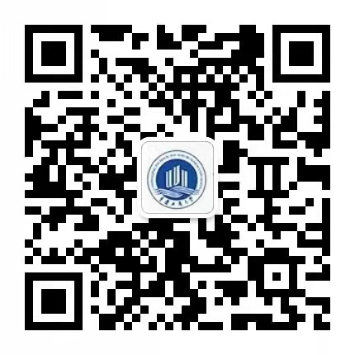
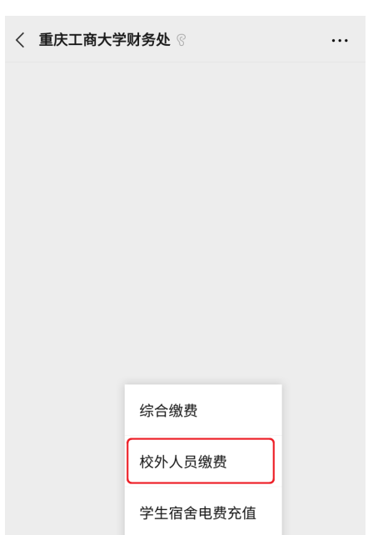
校外人员使用支付平台缴费指南
1、登录手机微信，扫下面的二维码， 关注“重庆工商大学财务处”
2、点击下方“业务办理-校外人员缴费”，进入校园统一支付平台

Slide 3
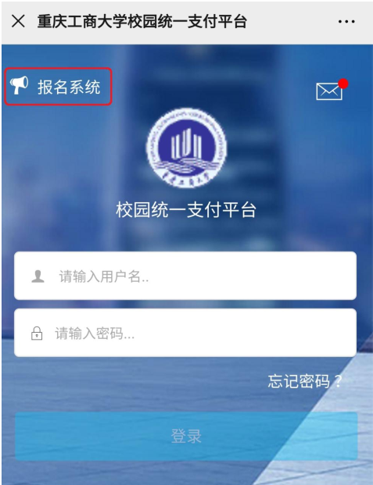
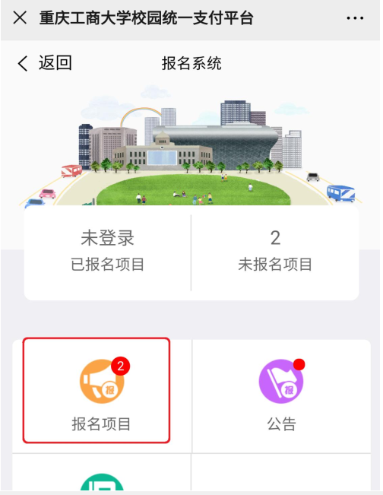
校外人员使用支付平台缴费指南
3、点击左上方“报名系统”。
4、跳转至报名系统后点击“报名项目”

Slide 4
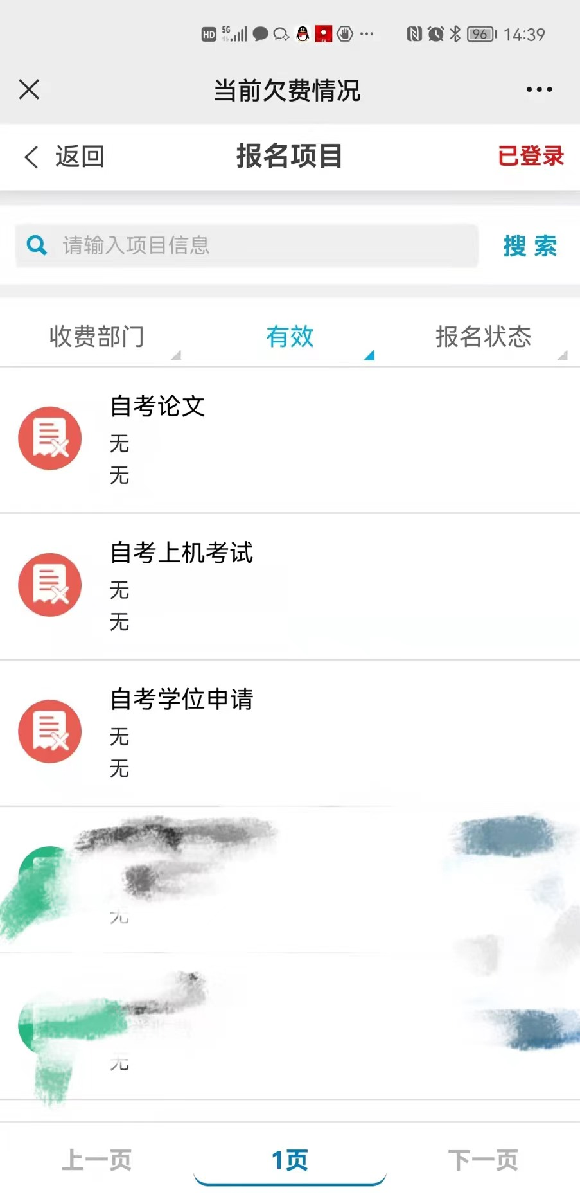
根据报名项目选择报考类别

Slide 5
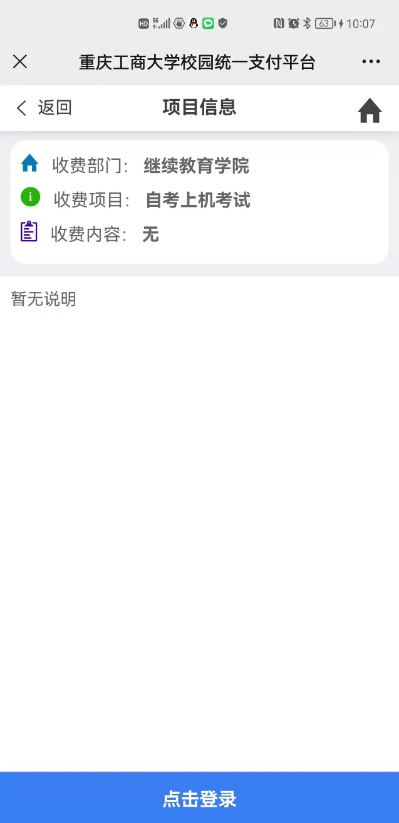
点击登录

Slide 6
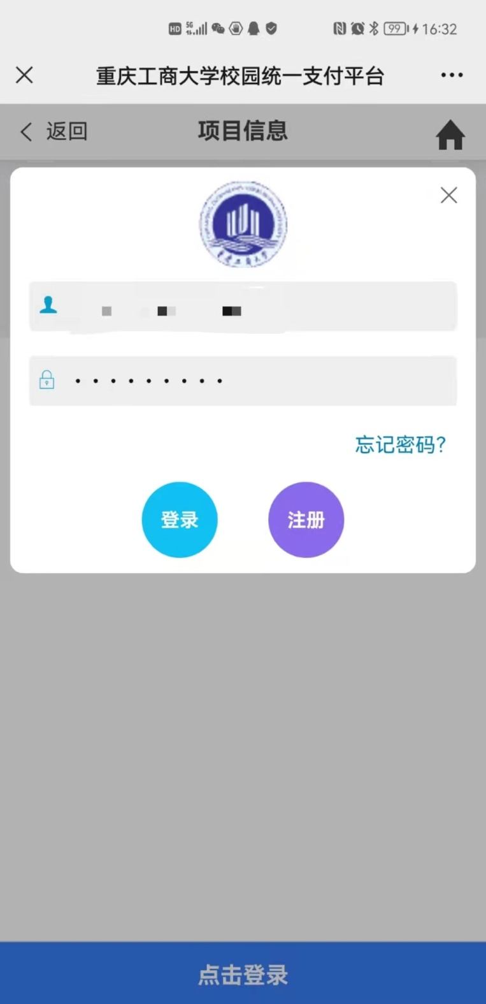
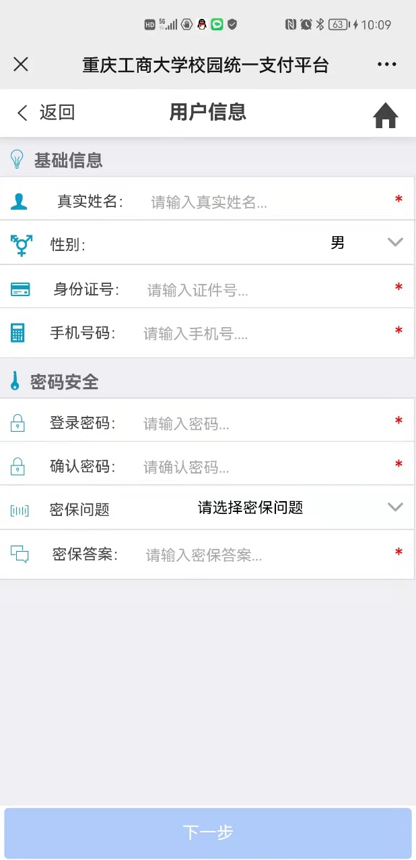
1、先注册：点击注册，输入信息并保存
2、再登录：点击登录并输入用户名和密码。（用户名为身份证号码）

Slide 7
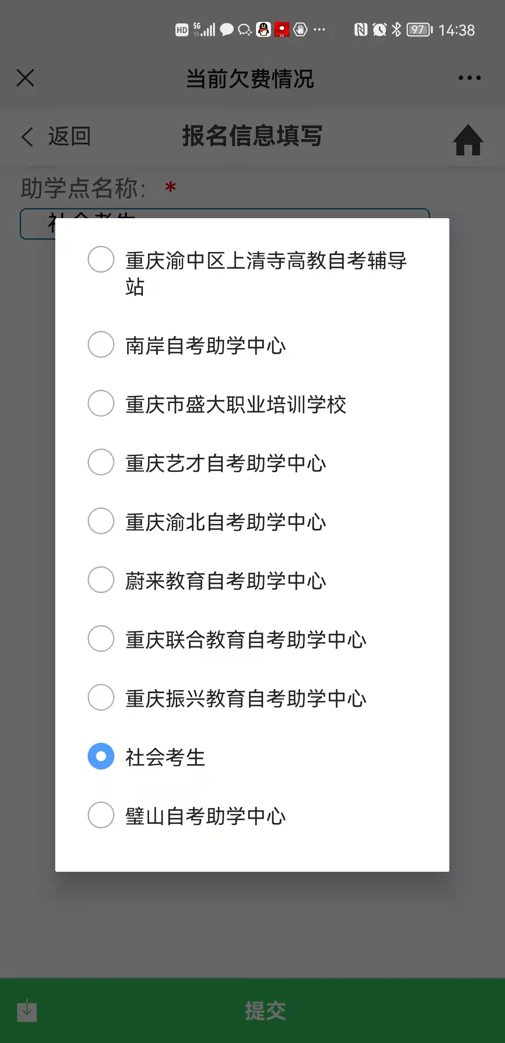
根据页面提示选择助学点：
非助学考生请选择社会考生选项！
助学考生请在助学点的指导下交费！

Slide 8
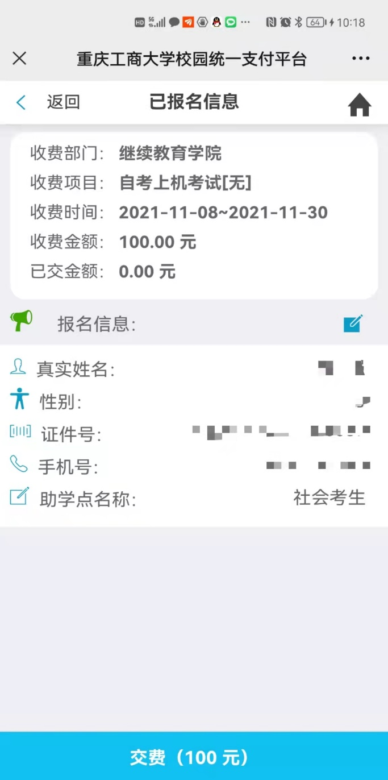
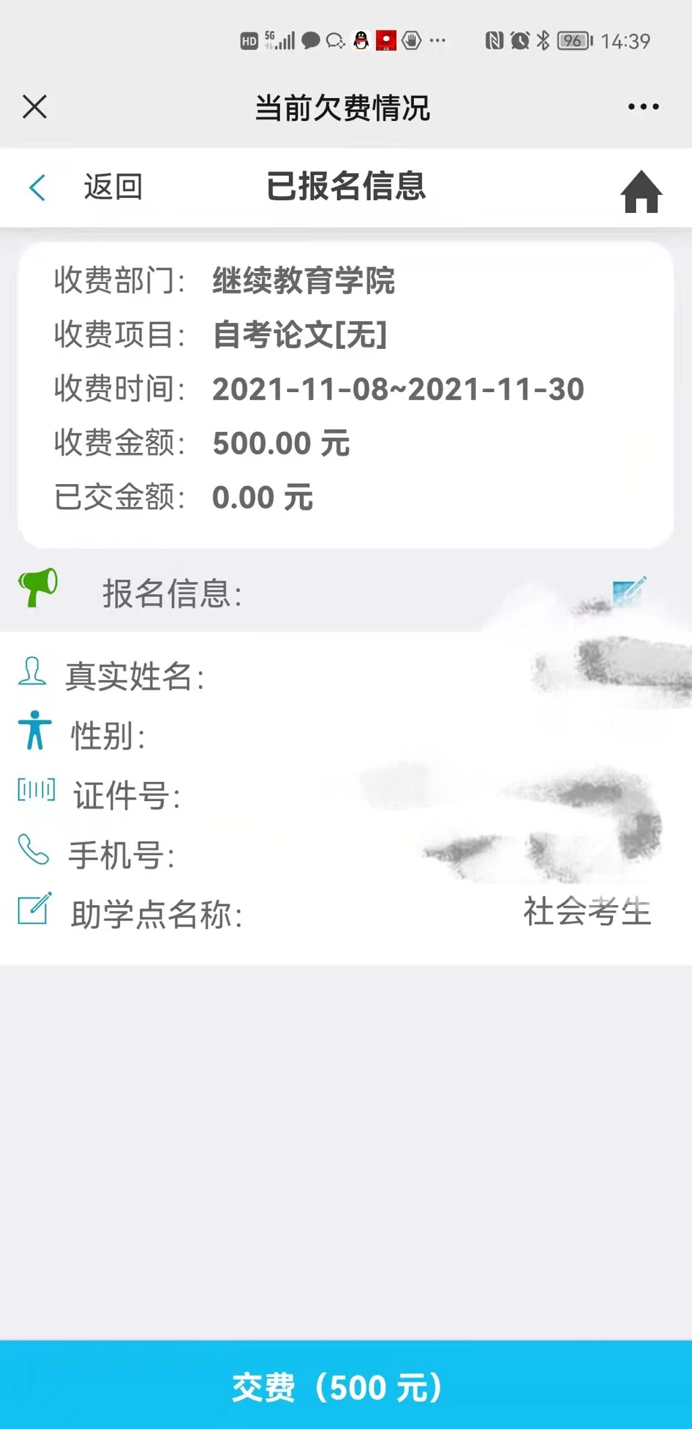
检查交费信息是否准确，1、1、论文为500元/人；
2、上机实践考试为100元/科次，报考多科次的请自行输入金额，比如报考3科次则输入300元，最多4科次。

Slide 9
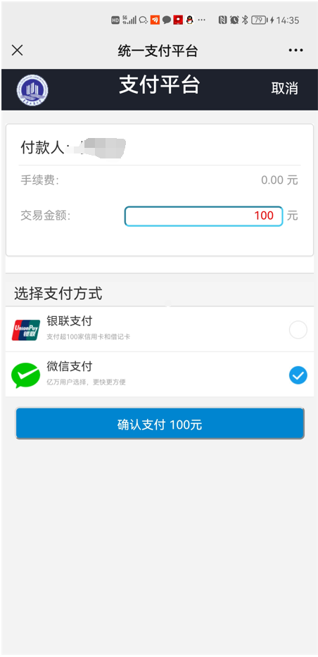
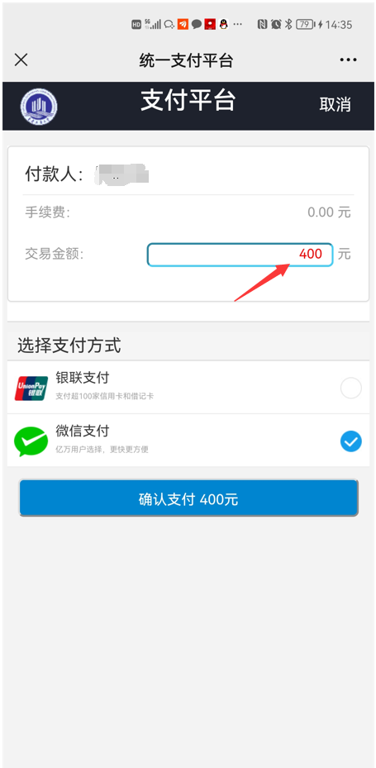
上机实践考试交费根据科次自行输入交费金额，如果1科则100元，4科则400元，最多4科次！

Slide 10
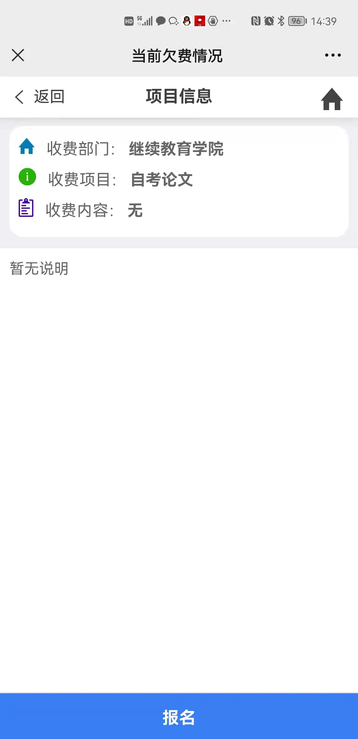
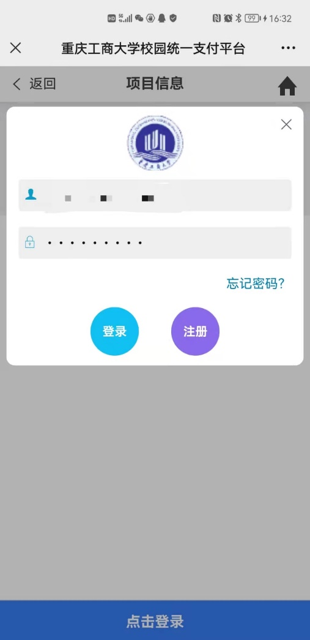
校外人员使用支付平台缴费指南
1
2
3

Slide 11
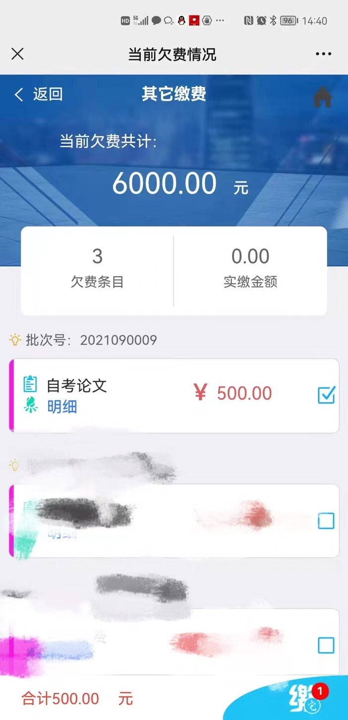
校外人员使用支付平台缴费指南
4
5
6

